Slide 1
Infectiepreventie in WZC – gewoon doen!
OOC Gezondheid en Zorg

Slide 3
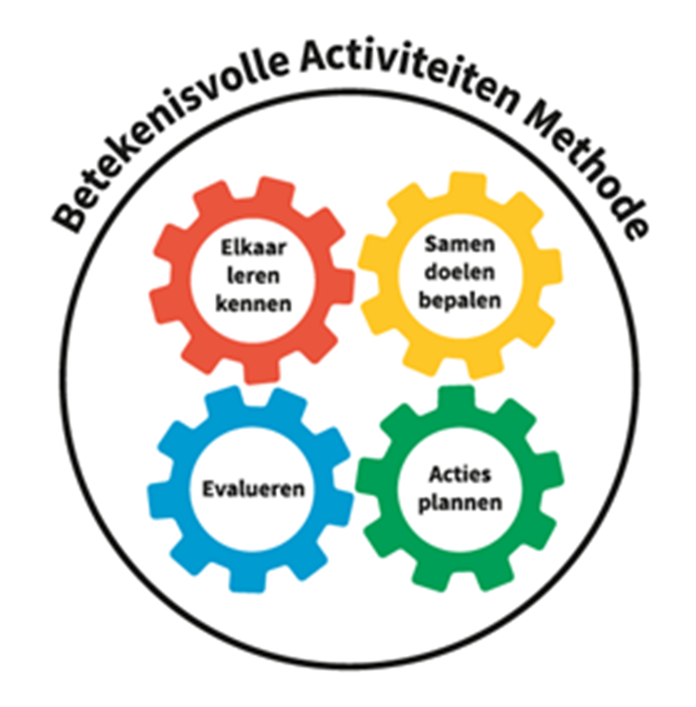
Stapsgewijze aanpak

Slide 4
Elkaar leren kennen

Slide 5
Doelen bepalen: “het mentale beeld”

Slide 6
Acties plannen en realiseren

Slide 7
Evalueren

Slide 8
Succesfactoren van betekenisvolle activiteiten
Goede identificatie
Autonomie
Stimulerende omgeving
Zelfwaarde gevoel
Inspraak
Deel van de zorg
Evaluatie
Normaal dagelijks leven
Creativiteit
Relationeel contact

Slide 9
De BAM is een multidisciplinaire uitdaging

Slide 10
"De BAM biedt een duidelijke visie waar iedere zorgverlener in het woonzorgcentrum mee aan de slag kan. En dat komt de bewoners ten goede!”

Slide 11
"De BAM start vanuit een persoonsgerichte, individuele aanpak. Het protocol helpt je bij een gesprek met een bewoner over activiteiten. De BAM doorbreekt routines.”

Slide 12
Conclusie van het onderzoek
Ingebed in een WZC-brede strategie, multidisciplinaire aanpak
Meer betekenisvolle activiteiten
Het gebruik van psychofarmaca (vnl antidepressiva) daalt (p<0,001)
Tevredenheid over het WZC stijgt (p<0,001)
Meer sociale contacten (p<0,001)
Grootste voordeel bij bewoners met een risico op depressie
De Vriendt, P., Cornelis, E., Vanbosseghem, R., Desmet, V., & Van De Velde, D. (2018b). Enabling meaningful activities and quality of life in long-term care facilities: the stepwise development of a participatory client-centred approach in Flanders. British Journal of Occupational Therapy, 82(1), 15–26. https://doi.org/10.1177/0308022618775880 Decock J. Het effect van de Betekenisvolle Activiteiten Methode bij ouderen met risico op depressie in een woonzorgcentrum. Arteveldehogeschool, 2018.

Slide 13
Dankjewel!

